Slide 1
7
Bảng chia 6 (Tiết 1)

Slide 3
6 x 1 = 6
6 x 2 = 12
6 x 3 = 18
6 x 4 = 24
6 x 5 = 30
6 x 6 = 36
6 x 7 = 42
6 x 8 = 48
6 x 9 = 54
6 x 10 = 60
Ai thông minh hơn?

Slide 4
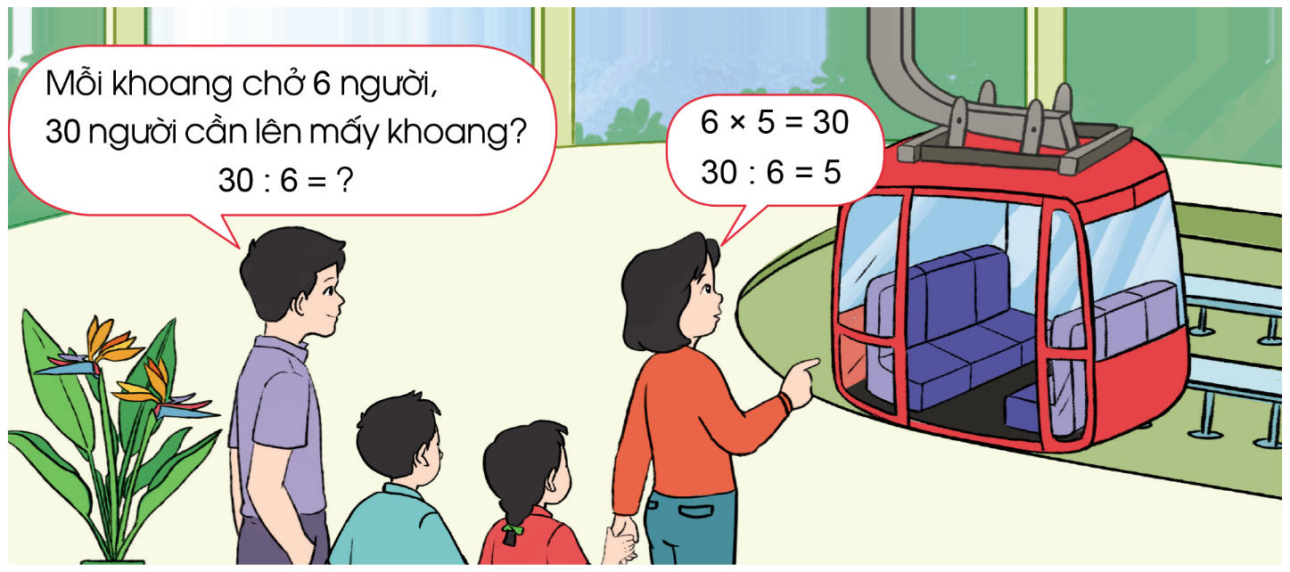

Slide 5
Thứ … ngày … tháng … năm 20 …
Toán
Bảng chia 6 (tiết 1)

Slide 6
Yêu cầu cần đạt
Tìm được kết quả các phép tính trong bảng chia 6 và lập được bảng chia 6.
Vận dụng bảng chia 6 để tính nhẩm và giải quyết 1 số tình huống gắn với thực tế.
Phát triển các năng lực toán học.

Slide 7
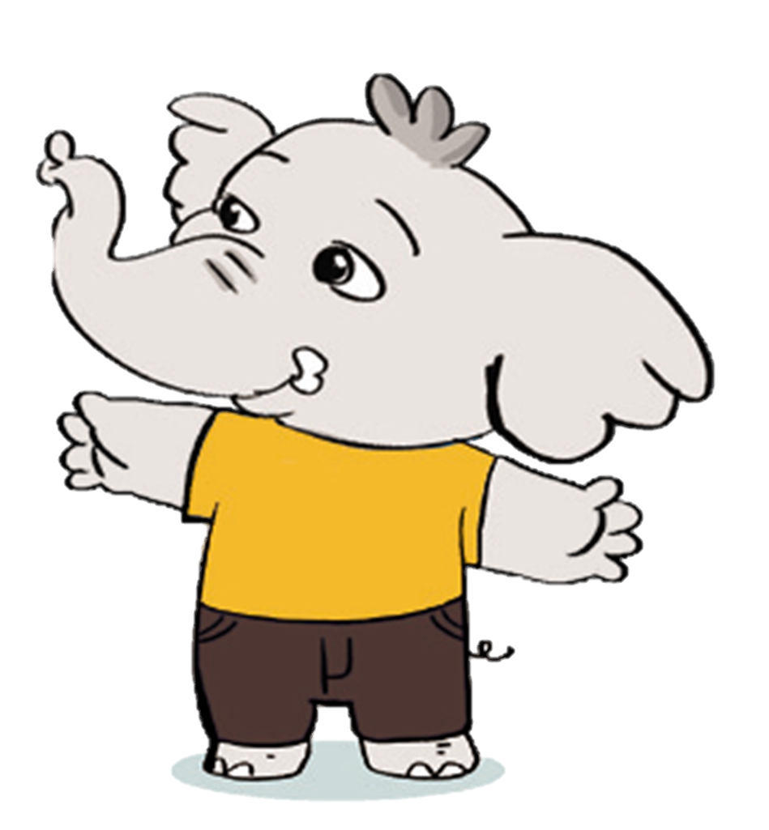
BẢNG CHIA 6
6 : 6 = 1 36 : 6 = 6
12 : 6 = 2 42 : 6 = 7
18 : 6 = 3 48 : 6 = 8
24 : 6 = 4 54 : 6 = 9
30 : 6 = 5 60 : 6 = 10
Đây là bảng chia 6

Slide 8
6 : 6 = 1
12 : 6 = 2
18 : 6 = 3
24 : 6 = 4
30 : 6 = 5
36 : 6 = 6
42 : 6 = 7
48 : 6 = 8
54 : 6 = 9
60 : 6 = 10
Ai thông minh hơn?

Slide 10
1
Tính:
6 x 2
= 12
6 x 7
= 42
6 x 9
= 54
12 : 6
= 2
42 : 6
= 7
54 : 6
= 9
12 : 2
= 6
42 : 7
= 6
54 : 9
= 6
24 g : 6 = 4 g
60 cm : 6 = 10 cm
36 l : 6 = 6 l

Slide 11
5
8
3
4
9
7
6
9

Slide 12
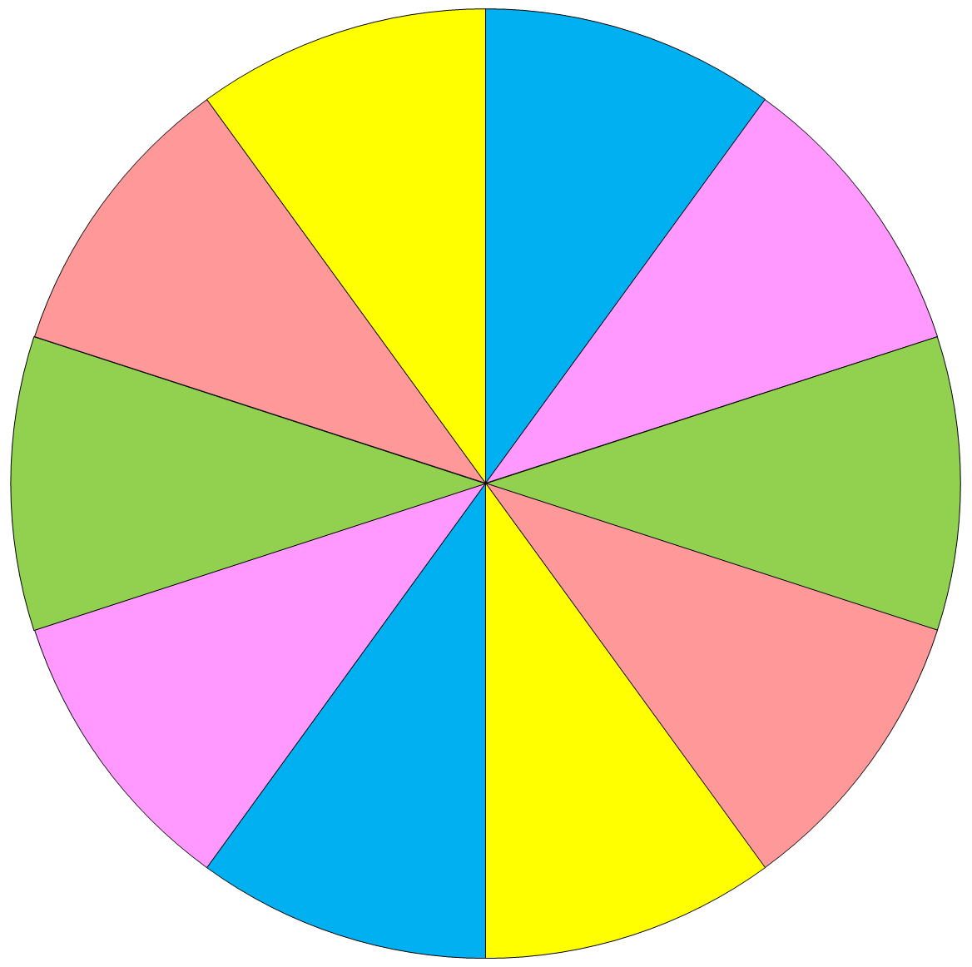
1
2
10
3
9
4
Nêu phép chia 6 có kết quả bằng
8
5
7
6
QUAY/dừng

Slide 13
Yêu cầu cần đạt
Tìm được kết quả các phép tính trong bảng chia 6 và lập được bảng chia 6.
Vận dụng bảng chia 6 để tính nhẩm và giải quyết 1 số tình huống gắn với thực tế.
Phát triển các năng lực toán học.

